Slide 1
Java EE
Mata Kuliah Java Lanjut - Pertemuan 7

Slide 2
MVC

Slide 3
JSTL + EL
MVC adalah sebuah arsitektur perangkat lunak yang digunakan untuk memisahkan logika aplikasi menjadi tiga komponen utama. Tujuannya adalah agar pengembangan dan pemeliharaan aplikasi menjadi lebih terstruktur dan mudah dilakukan.

Slide 4
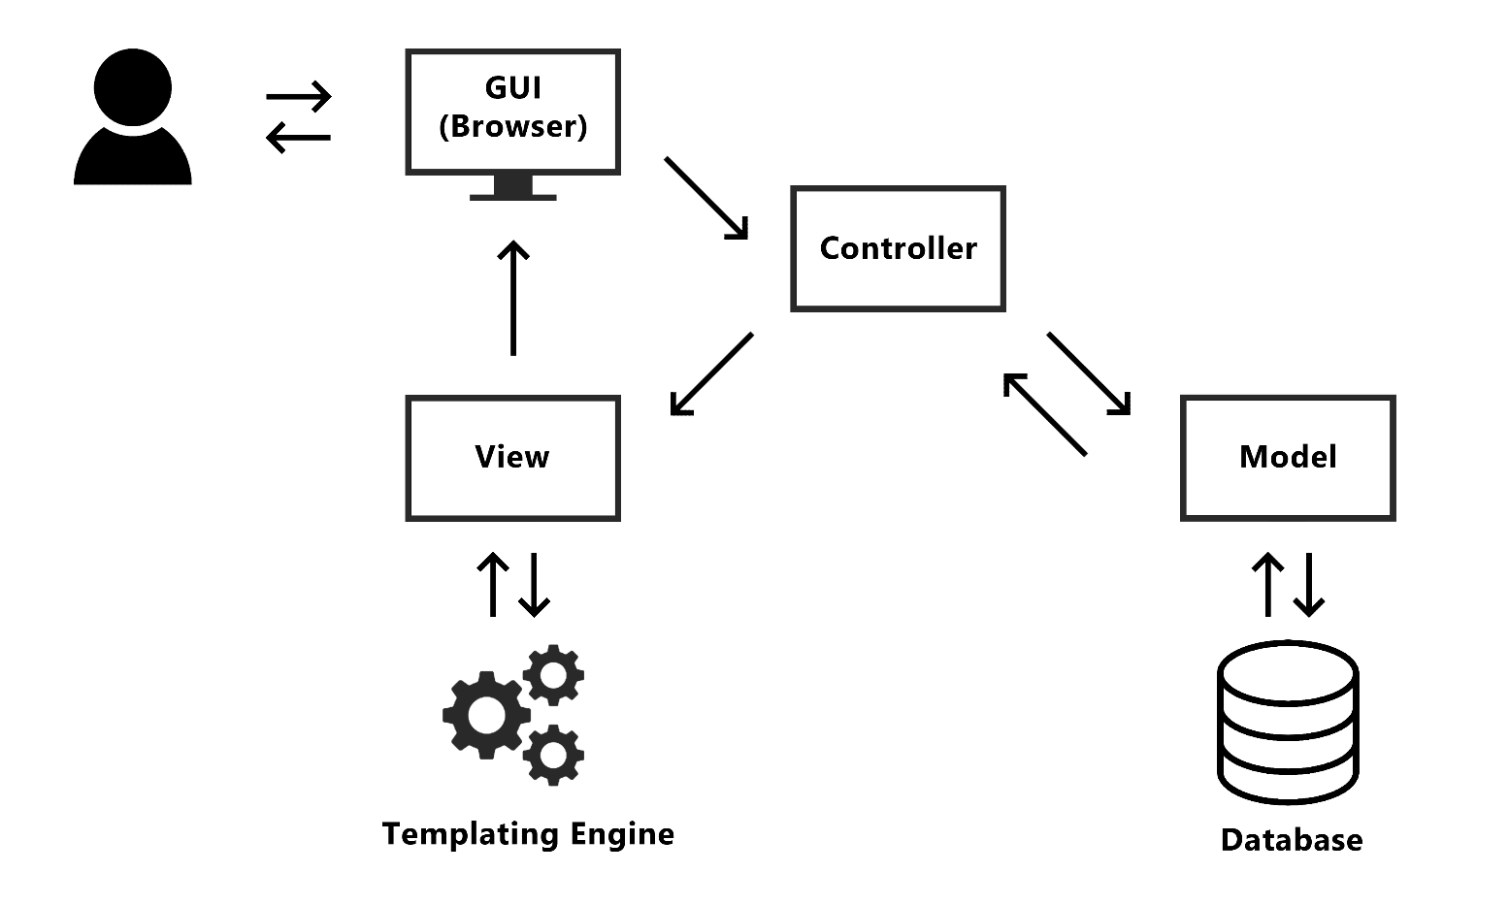
User Defined Class

Slide 5
MVC
Model adalah bagian yang bertanggung jawab untuk mengelola data dan logika bisnis dari aplikasi. Di sinilah semua proses seperti menyimpan, mengambil, mengubah, dan menghapus data dilakukan. Model biasanya berhubungan langsung dengan database.
Contoh tugas Model:
Mengambil data dari database
Menyimpan data baru
Menjalankan validasi atau aturan bisnis tertentu

Slide 6
View adalah bagian yang menangani tampilan antarmuka pengguna. Tujuannya adalah untuk menampilkan data kepada pengguna dan menerima input dari mereka (misalnya form input). View biasanya tidak memiliki logika pemrosesan data—dia hanya "menyajikan".
Contoh tugas View:
Menampilkan daftar produk
Menyediakan form untuk input data
Menampilkan pesan sukses/gagal

Slide 7
Controller bertindak sebagai penghubung antara Model dan View. Dia menerima input dari pengguna (melalui View), memprosesnya (mungkin lewat Model), dan menentukan View apa yang akan ditampilkan.
Contoh tugas Controller:
Menerima dan mengolah request dari pengguna
Meminta data lewat Model
Mengirim data ke View untuk ditampilkan

Slide 8
Struktur File

Slide 9
Struktur File
Dalam pelajaran ini, kita akan menggunakan formulasi berikut untuk membuat halaman web kita menggunakan model MVC.
Dalam contoh ini kita menggunakan class Site sebagai model, home.jsp sebagai controller untuk halaman home. Untuk view kita menggunakan suffix .view.jsp sehingga view untuk home.jsp adalah home.view.jsp.

Slide 10
Struktur File
Download file berikut:
Class (copy ke package)
Site.java
JSP
home.jsp
home.view.jsp

Slide 11

Diskusi
Coba dan pelajari Site.java
Apa maksud kata kunci static?
Apa maksud kata kunci final?
Apa maksud perintah: RequestDispatcher dispacher = request.getRequestDispatcher("home.view.jsp"); dispacher.forward(request, response);
Apa saja framework javascript yang Anda ketahui? Dimanakah kita menambahkannya pada JSP?
Apa saja UI framework yang Anda ketahui? Dimanakah kita menambahkannya pada JSP?

Slide 12
Latihan

Slide 13
Latihan
Rubah file pada latihan sebelumnya dengan mengimplementasikan JSTL
Rubah classuser1.jsp menjadi user1.jsp dan user1.view.jsp.
Rubah classuser2b.jsp menjadi user2.jsp dan user2.view.jsp.

Slide 14
Tugas

Slide 15
Tugas
Rubah classuser8.jsp pada tugas sebelumnya menjadi bentuk MVC menggunakan JSTL
File:
user8.jsp
user8.view.jsp

